Slide 1
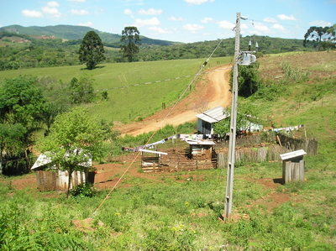
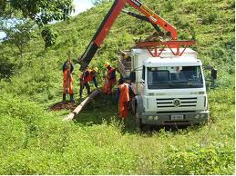
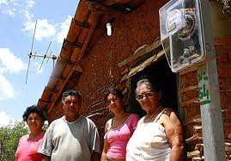
UNIVERSALIZAÇÃO

Slide 2
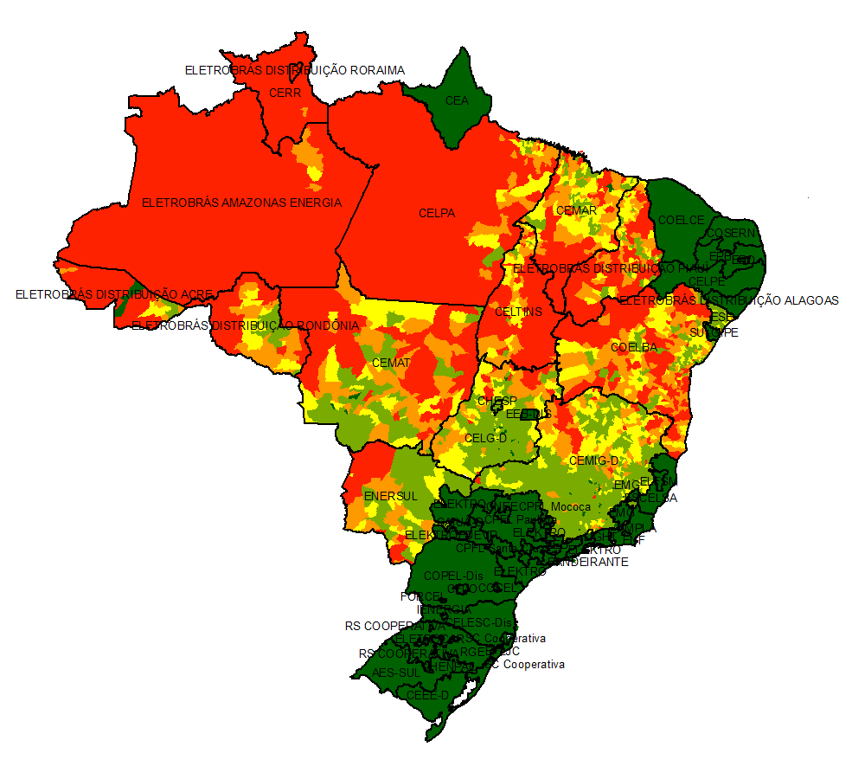
Universalização: Situação Atual
BRASIL
101 Distribuidoras
(63 concessionárias + 38 permissionárias)
– Área Urbana:
101 distribuidoras universalizadas
– Área Rural
84 distribuidoras declaradas universalizadas
8 distribuidoras (até 2014)
9 distribuidoras (> 2014, até 2018)

Slide 3
Ano Limite de Universalização Rural
DISTRIBUIDORAS | Ano de Universalização Rural | Despachos
CELG | 2014 | 3.296/2012
CEMIG | 2014 | 3.296/2012
CHESP | 2014 | 3.296/2012
ELETROBRAS DISTRIBUIÇÃO ALAGOAS | 2014 | 973/2013
ELETROBRAS DISTRIBUIÇÃO BOA VISTA | 2014 | 3.296/2012
ELETROBRAS DISTRIBUIÇÃO PIAUÍ | 2014 | 3.296/2012
ELETROBRAS DISTRIBUIÇÃO RONDÔNIA | 2014 | 3.296/2012
ENERGISA SERGIPE | 2014 | 3.296/2012
CELTINS | 2016 | 726/2013
CEMAR | 2016 | 726/2013
CERR | 2016 | 726/2013
COELBA | 2016 | 726/2013
ENERSUL | 2016 | 726/2013
CEMAT | 2017 | 726/2013
CELPA | 2018 | 726/2013
ELETROBRAS AMAZONAS ENERGIA | 2018 | 726/2013
ELETROBRAS DISTRIBUIÇÃO ACRE | 2018 | 726/2013

Slide 4
Plano de Universalização
PLANO DE UNIVERSALIZAÇÃO - ENERSUL
Ano | Recursos Próprios | Luz para Todos | TOTAL
2011 | 0 | 3.008 | 3.008
2012 | 0 | 1.684 | 1.684
2013 | 0 | 1.750 | 1.750
2014 | 0 | 1.990 | 1.990
2015 | 2.241 | 0 | 2.241
2016 | 2.241 | 0 | 2.241
TOTAL | 4.482 | 8.432 | 12.914
Recursos Necessários: ≈ R$ 320 milhões

Slide 5
Antecipação do Atendimento
Lei 10.438/2002
Art. 14. (...)
"§ 5º A ANEEL também estabelecerá procedimentos para que o consumidor localizado nas áreas referidas no inciso II do "caput" possa antecipar seu atendimento, financiando ou executando, em parte ou no todo, as obras necessárias, devendo esse valor lhe ser restituído pela concessionária ou permissionária após a carência de prazo igual ao que seria necessário para obter sua ligação sem ônus.“
(Redação dada pela Lei nº 10.762, de 11.11.2003)

Slide 6
Antecipação do Atendimento
REN ANEEL 223/2003
Art. 11. (...)
§ 1º Restituição até o ano em que o atendimento ao pedido de fornecimento seria efetivado
§ 2º Atualização: IGP-M + 0,5% (juros simples)
§ 3º O atraso no pagamento:
Atualização + 5% multa + 1% juros mora
(...)

Slide 7
ENERSUL – Prorrogação Luz para Todos Revisões dos Planos
Revisão | ENERSUL Ano de Universalização Rural | Observação
--- | 2013 | Previsão inicial | REN nº 223/2003
1 | 2008 | Antecipado | Decreto nº 4.873/2003 REN nº 175/2005
2 | 2010 | Prorrogado | Decreto nº 6.442/2008 REN nº 365/2009
3 | 2016 | Prorrogado | Decreto nº 7.520/2011 REN nº 488/2012
Área Urbana: universalizada em 2008

Slide 8
ENERSUL - Antecipação do Atendimento
REGRA GERAL
Data da Antecipação | Prazo Limite para Restituição (IGP-M + 0,5%) sem multa/mora | Observação
Até 2008 | 27/06/2009 | REN nº 365/2009 + 30 dias
01/01/2009 a 11/07/2011 (DEC 7.520/2011) | 21/10/2012 | DESPACHO nº 2.344/2012 + 90 dias (REN 488/2012)
A partir de 12/07/2011 (DEC 7.520/2011) | 31/12/2016 | Ano de Universalização (DESPACHO nº 726/2013)

Slide 9
ENERSUL - Antecipação do Atendimento
EXCEÇÕES
Data da Antecipação | Prazo Limite para Restituição (IGP-M + 0,5%) sem multa/mora | Observação
30/04/2003 a 11/11/2003 | 31/12/2009 (REN nº 368/2009) | Grupo A - antes da vigência “plena” da REN 223/2003
A partir de 28/11/2006 (REN 238/2006) | Até 2016 | Ligações com Custo Elevado (acima de 3 x R$ PLPT)

Slide 10
ENERSUL – Fiscalização
Período: 15 de outubro a 30 de novembro de 2007
Realizada: AGEPAN
Termo de Notificação: n° 035/2007/DNF
Relatório de fiscalização: RF 09/400.519/2007/DNF
9 Constatações
8 Não-Conformidades
3 Determinações da Fiscalização
Constatação (resumo): não devolução dos recursos, exigência de termo de doação
Determinação (resumo): realizar a devolução aos consumidores
Parecer 627/2008: Impossibilidade de exigência de Termos de Doação para ligações na vigência da Lei 10.438/2002

Slide 11
Judicialização da Matéria
Em 2009, a CELPA, a CEMAT, a Enersul e a CELTINS impetraram Mandato de Segurança contra o Diretor-Geral da ANEEL
TRF-1ª Região deferiu parcialmente o pedido de liminar:
afastando a eficácia do art. 9º da REN 365/2009 e do art. 18-B da REN 223/2003.
vedou a ANEEL de exigir o reembolso aos que anteciparam o atendimento até o ano de 2008, incluindo o período 30/04/2003 a 11/11/2003
As concessionárias obtiveram sentença favorável em primeira instância.
A ANEEL apelou para o TRF-1ª Região, estando o processo concluso para julgamento.

Slide 12
ENERSUL - Intervenção
MEDIDA PROVISÓRIA n. 577, de 29/08/2012
(CONVERTIDA na LEI Nº 12.767, de 27/12/2012.
RESOLUÇÃO AUTORIZATIVA Nº 3.649, de 31/08/2012
Determina a intervenção administrativa na ENERSUL – Prazo: 1 ano
RESOLUÇÃO NORMATIVA Nº 524, de 18/12/2012.
Estabelece regime excepcional de sanções regulatórias
> caráter exclusivamente orientativo e/ou determinativo, sem a imposição de penalidades, das ações fiscalizadoras cujos termos de notificação sejam emitidos durante o período da intervenção
DESPACHO Nº 2.413, de 18/12/2012
RESOLUÇÃO AUTORIZATIVA Nº 4.283, de 20/08/2013
- Prorroga, pelo prazo de 2 (dois) anos, a intervenção administrativa na ENERSUL

